Slide 1
💧 ชุดอุปกรณ์ตรวจวัดคุณภาพน้ำอัจฉริยะสำเร็จรูป (Modela + Cybertice)
NCT WATER NEXUS PRO
รายงานนำเสนอโซลูชันระบบตรวจวัดคุณภาพน้ำ แดชบอร์ดควบคุม และใบเสนอราคามาตรฐานต่อชุด
• 4 พารามิเตอร์คุณภาพน้ำ: pH / TDS / อุณหภูมิน้ำ (ATC) / คลอรีนคงเหลือ (Residual Cl) • 4.1 รุ่น 4G LTE Plug & Play: ฿36,000 / ชุด (มีเราเตอร์ + ซิม Unlimited ฟรีปีแรก • สั่งปลีก ฿39,500 / ชุด) • 4.2 รุ่น Wi-Fi Direct: ฿32,000 / ชุด (ตัดเราเตอร์และซิมออก ต่อ Wi-Fi หน้างานตรง • สั่งปลีก ฿35,500 / ชุด) • ปีที่ 2 เป็นต้นไป: ค่าบริการ Cloud Server & Software MA เดือนละ 300 บาท/จุด (เน็ตฟรีเฉพาะปีแรก) • ทั้งสองรุ่นผูกสิทธิ์ Web Dashboard และ Cloud ฟรีปีแรก รองรับสูงสุด 100 จุด (เกิน 100 จุดมีค่าบริหารจัดการเพิ่ม)
NCT PROSPERA TECH SOLUTIONS CO., LTD. • System Version 2.6 Pro • September 2026

Slide 2
NCT PROSPERA TECH SOLUTIONS CO., LTD. • WATER QUALITY MONITORING
1. ข้อมูลผลิตภัณฑ์และข้อกำหนดทางเทคนิค 4 พารามิเตอร์
พารามิเตอร์ #1
ความเป็นกรด-ด่าง (pH)
พารามิเตอร์ #2
สารละลายรวม (TDS)
พารามิเตอร์ #3
อุณหภูมิน้ำ (Water Temp)
พารามิเตอร์ #4
คลอรีนคงเหลือ (Residual Cl)
• ช่วงการวัด (Range): 0.00 – 14.00 pH • ความแม่นยำ (Accuracy): ±0.01 pH • เทคโนโลยีเซนเซอร์: Industrial Glass Electrode Probe
• ช่วงการวัด (Range): 0 – 2,000 ppm • ความแม่นยำ (Accuracy): ±1.5% F.S. • เทคโนโลยีเซนเซอร์: Titanium Dual-Pole Sensor
• ช่วงการวัด (Range): -10.0 – 80.0 °C • ความแม่นยำ (Accuracy): ±0.2 °C • เทคโนโลยีเซนเซอร์: PT1000 RTD พร้อมระบบ ATC
• ช่วงการวัด (Range): 0.00 – 5.00 mg/L • ความแม่นยำ (Accuracy): ±0.02 mg/L • เทคโนโลยีเซนเซอร์: Amperometric Membrane Sensor

Slide 3
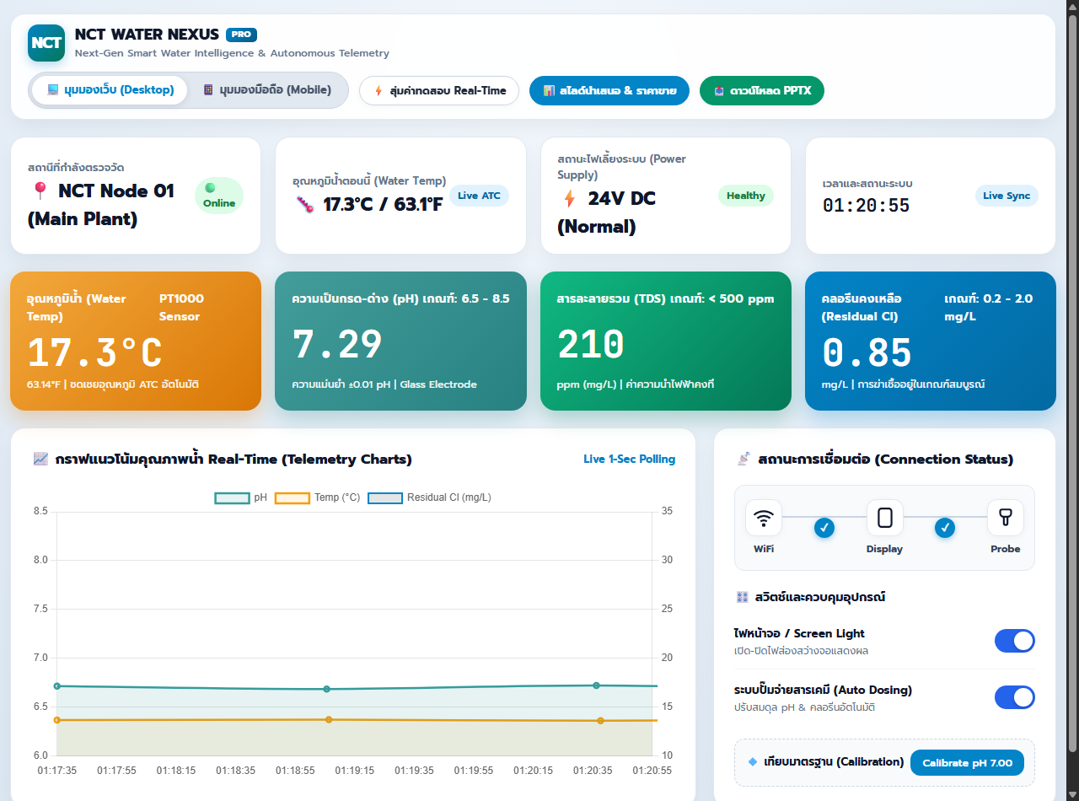
NCT PROSPERA TECH SOLUTIONS CO., LTD. • WATER QUALITY MONITORING
2. ภาพแคปหน้าจอระบบ Centralized Web Dashboard จริง (ผูกสิทธิ์ 100 จุด)
💻 ฟังก์ชันหน้าจอ Web Dashboard (ความจุ 100 จุด):
❶ สถานะระบบ & ไฟเลี้ยง 24V: แสดงสถานะ Healthy, สัญญาณ 4G/WiFi และระบบไฟ Switching 24V ปกติ
❷ การ์ดตรวจวัด 4 ค่าหลัก: อุณหภูมิน้ำ (ATC), pH (Glass Probe), TDS (ppm), Cl (mg/L)
❸ กราฟแนวโน้ม Real-Time: พล็อตข้อมูลสด 1 วินาที ติดตามค่าน้ำ 24 ชม. พร้อมซูมดูย้อนหลัง
❹ ผูกสิทธิ์รองรับสูงสุด 100 จุด: ระบบจัดการโหนดกลางรองรับได้ถึง 100 สถานีในแพ็กเกจเดียว
❺ Digital Calibration: สอบเทียบหัววัด pH 7.00 / 4.01 ผ่านหน้าเว็บในคลิกเดียว
❻ ส่งออกรายงาน: Export ข้อมูลเป็น Excel / PDF สำหรับรายงาน ISO ทันที

Slide 4
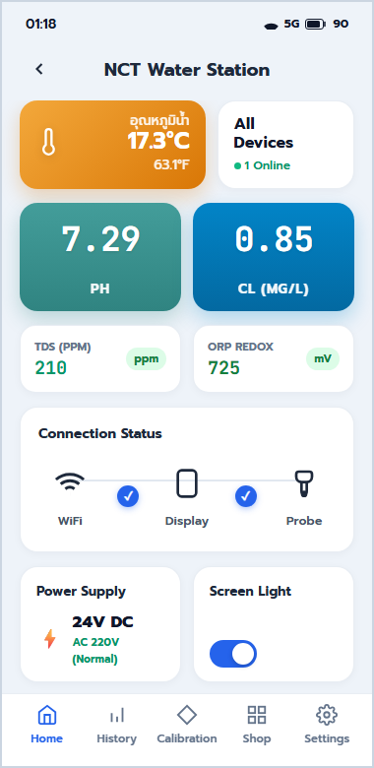
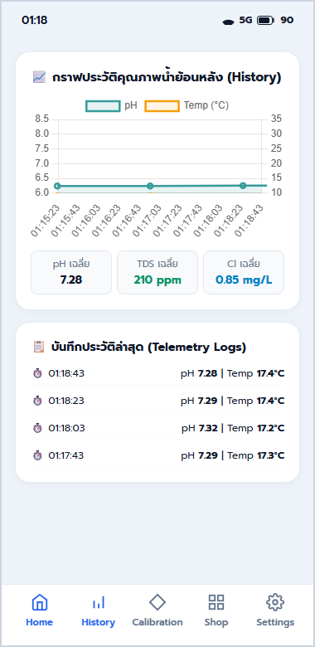
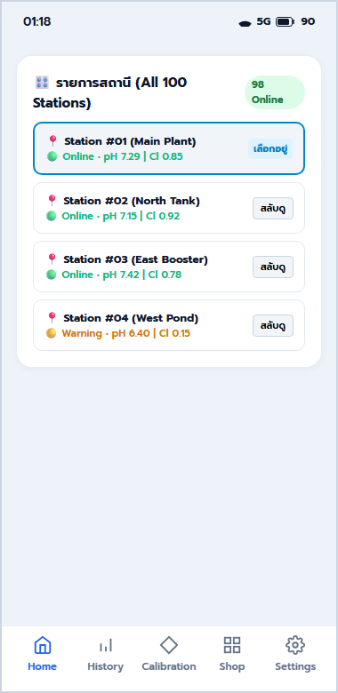
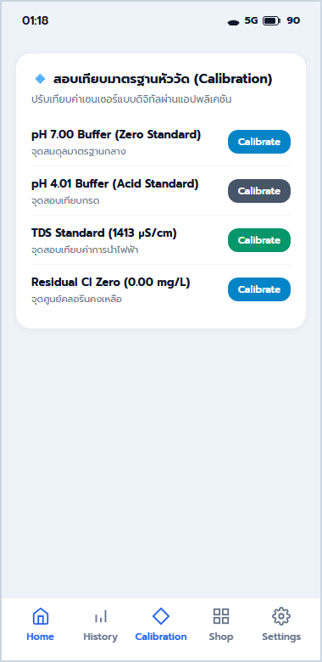
NCT PROSPERA TECH SOLUTIONS CO., LTD. • WATER QUALITY MONITORING
3. ภาพแคปหน้าจอแอปมือถือจริงครบทุกแท็บเมนู (Modela Mobile Multi-Screen)
1. หน้าแดชบอร์ดหลัก (Home)
Hero pH, Cl, Temp, TDS, Power 24V
2. กราฟย้อนหลัง (History)
กราฟแนวโน้มสด & ตารางสถิติ Avg
3. รวมสถานีทั้งหมด (Devices)
สลับดูสถานี #01 ถึง #100 Online/Alert
4. สอบเทียบหัววัด (Calib)
pH 7.00, pH 4.01, TDS & Cl Zero

Slide 5
NCT PROSPERA TECH SOLUTIONS CO., LTD. • WATER QUALITY MONITORING
4. ตัวอย่างข้อความแจ้งเตือนเมื่อพบค่าผิดปกติ (Telegram vs LINE OA)
✈️ รูปแบบ Telegram Alert (ส่งฟรี & ไวมาก)
🚨 แจ้งเตือนคุณภาพน้ำผิดปกติ 📍 จุดติดตั้ง: บ่อพักน้ำ #04 (ตู้ 1004) ⏰ เวลา: 14:15 น. ━━━━━━━━━━━━━━━━━━━━ • คลอรีน: 0.15 mg/L ❌ (เกณฑ์ 0.20-2.00) • pH: 6.4 ❌ (เกณฑ์ 6.5-8.5) • TDS: 185 ppm (ปกติ) • อุณหภูมิ: 28.5 °C (ปกติ) ━━━━━━━━━━━━━━━━━━━━ 🔗 ดูกราฟย้อนหลัง: https://water-iot.com/node/1004
✔ จุดเด่น: ส่งฟรี 100% ไม่มีค่า Broadcast รายเดือน ประหยัดงบประมาณสูงสุด
💬 รูปแบบ LINE OA Alert (การ์ดสถานะในกลุ่มไลน์)
🚨 [CRITICAL] คุณภาพน้ำหลุดเกณฑ์ 📍 สถานี: บ่อจ่ายน้ำเขตเหนือ ━━━━━━━━━━━━━━━━━━━━ • คลอรีน: 0.12 mg/L ⚠️ (ต่ำกว่าเกณฑ์) • ค่า pH: 6.30 ⚠️ (ต่ำกว่าเกณฑ์) • ค่า TDS: 190 ppm (ปกติ) • อุณหภูมิ: 29.0 °C (ปกติ) ━━━━━━━━━━━━━━━━━━━━ 👉 [เปิด Dashboard ดูข้อมูลสด]
✔ จุดเด่น: แจ้งเตือนเป็นการ์ดสถานะในกลุ่ม LINE สะดวกสำหรับผู้บริหาร

Slide 6
NCT PROSPERA TECH SOLUTIONS CO., LTD. • WATER QUALITY MONITORING
5. รายการอุปกรณ์ฮาร์ดแวร์ตู้คอนโทรลมาตรฐานต่อชุด (Hardware Specs)
ชุดเซนเซอร์หลัก (Modela One + 4 ค่า)
Modbus RTU
4G LTE Router (TP-Link TL-MR100)
300 Mbps Wi-Fi
ซิมการ์ด 4G IoT (Unlimited)
ฟรีเฉพาะปีแรก
ตู้คอนโทรล IP65 + Switching 24V
IP65 Waterproof
• บอร์ดควบคุมหลัก Modela One (RS-485) • หัววัด pH แก้วอุตสาหกรรม (±0.01 pH) • หัววัด TDS Titanium Dual-Pole • หัววัดอุณหภูมิ PT1000 RTD (ATC) • เซนเซอร์คลอรีนคงเหลือ Cybertice
• เราเตอร์ 4G LTE Wi-Fi ความเร็ว 300 Mbps • เสารับสัญญาณภายนอก 2 เสา สัญญาณนิ่งเสถียร • (สำหรับรุ่น 4.1 เท่านั้น)
• ซิมเน็ต IoT รายปี ไม่อั้น ไม่ลดสปีด • รวมค่าบริการเครือข่าย 12 เดือนแรก • ปีที่ 2 ลูกค้ารับผิดชอบค่าเน็ตเอง
• ตู้กันน้ำกันฝุ่นมาตรฐาน IP65 • แหล่งจ่ายไฟ Switching Power Supply 24V • Breaker ป้องกันไฟเกิน + Terminal + Wiring ครบ
➡️ ทางเลือกการสื่อสาร: รุ่น 4G LTE (มีเราเตอร์+ซิม) vs รุ่น Wi-Fi (ตัดเราเตอร์และซิมออก ประหยัด ฿4,000/ชุด)
อุปกรณ์ประกอบสำเร็จรูป ตรวจสอบระบบไฟฟ้า และทดสอบออนไลน์ 100% ก่อนส่งมอบหน้างาน | รุ่น Wi-Fi ต่อเน็ตโรงงานโดยตรง

Slide 7
NCT PROSPERA TECH SOLUTIONS CO., LTD. • WATER QUALITY MONITORING
6. ใบเสนอราคาทางการ (เปรียบเทียบรุ่น 4G LTE vs รุ่น Wi-Fi)
4.1 รุ่น 4G LTE Plug & Play
฿36,000 บาท / ชุด (สั่งซื้อเดี่ยว: ฿39,500 บาท/ชุด)
4.2 รุ่น Wi-Fi (ตัดเราเตอร์และซิมออก)
฿32,000 บาท / ชุด (สั่งซื้อเดี่ยว: ฿35,500 บาท/ชุด)
✔ ตู้ IP65 + Switching 24V + Modela One + 4 เซนเซอร์
✔ เราเตอร์ 4G LTE อุตสาหกรรม (TP-Link TL-MR100)
✔ ซิมเน็ต IoT 4G Unlimited Data (ฟรีเฉพาะปีแรก)
✔ รวมระบบ Web Dashboard & App รองรับ 100 จุด (Admin 5 / ฟรี 100 Users แรก ฟรี 1 ปี)
✔ แจ้งเตือนอัตโนมัติ 24 ชม. ผ่าน Telegram (ฟรี) & LINE OA
✔ จัดส่งสำเร็จรูปพร้อมคู่มือ (ลูกค้าติดตั้งเอง) ประกัน 1 ปี
✔ ★ ปีที่ 2: ค่าบริการ Cloud MA เดือนละ 300 บ./จุด (3,600 บ./จุด/ปี หรือ 360k/ปี สำหรับ 100 จุด) • เน็ตฟรีแค่ปีแรก ปีถัดไปลูกค้าดูแลค่าซิมเอง
✔ ตู้ IP65 + Switching 24V + Modela One + 4 เซนเซอร์
✔ ตัดเราเตอร์ 4G LTE และซิมการ์ดออก (ประหยัดทันที ฿4,000)
✔ เชื่อมต่อสัญญาณ Wi-Fi 2.4 GHz หน้างานโดยตรง
✔ รวมระบบ Web Dashboard & App รองรับ 100 จุด (Admin 5 / ฟรี 100 Users แรก ฟรี 1 ปี)
✔ แจ้งเตือนอัตโนมัติ 24 ชม. ผ่าน Telegram (ฟรี) & LINE OA
✔ จัดส่งสำเร็จรูปพร้อมคู่มือ (ลูกค้าติดตั้งเอง) ประกัน 1 ปี
✔ ★ ปีที่ 2: ค่าบริการ Cloud MA เดือนละ 300 บ./จุด (3,600 บ./จุด/ปี หรือ 360k/ปี สำหรับ 100 จุด) • ไม่มีภาระค่าบริการซิม 4G

Slide 8
💧 สรุปภาพรวมข้อเสนอราคาทางการ
NCT WATER NEXUS PRO
NCT PROSPERA TECH SOLUTIONS CO., LTD.
• 4.1 รุ่น 4G LTE Plug & Play: ฿36,000 บาท/ชุด (สั่งเดี่ยว ฿39,500) มีเราเตอร์ + ซิม Unlimited ฟรีปีแรก • 4.2 รุ่น Wi-Fi Direct: ฿32,000 บาท/ชุด (สั่งเดี่ยว ฿35,500) ตัดเราเตอร์และซิมออก ประหยัดทันที ฿4,000/ชุด • สิทธิ์การใช้งานระบบ: รองรับ Admin 5 บัญชี และ Viewers 100 บัญชี • ปีที่ 2 เป็นต้นไป: ค่าบริการ Cloud Server License & Software MA เดือนละ 300 บาท/จุด (เน็ตฟรีแค่ปีแรก) • เงื่อนไขขยายเกิน 100 จุด: คิดค่าบริหารจัดการระบบและขยาย Server โหนดเพิ่มเติมตามขนาดโครงการ • บริการเสริมติดตั้ง & สอบเทียบหน้างาน (Add-on): +฿8,000 บาท/จุด
📞 สนใจสอบถามข้อมูลเพิ่มเติมและขอใบเสนอราคา (Request for Quotation): • Email: sales@nct-water.com | Tel: 02-XXX-XXXX, 08X-XXX-XXXX | Line: @nctwater

